Slide 1
CHÀO MỪNG CÁC EM
ĐẾN VỚI BÀI HỌC HÔM NAY

Slide 2
BÀI 3. THỰC HÀNH TÌM KIẾM,
THAY THẾ VÀ ĐỊNH DẠNG VĂN BẢN
NỘI DUNG BÀI HỌC
1
Định dạng văn bản, trình bày trang và in
2
Tìm kiếm và thay thế

Slide 3
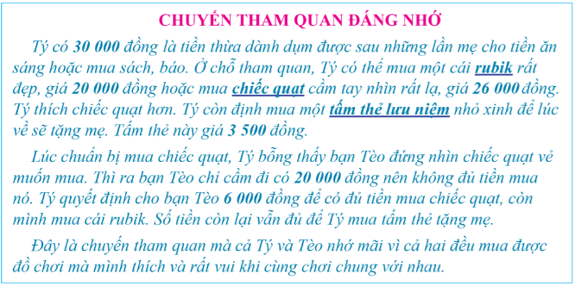

1. Định dạng văn bản, trình bày trang và in
Hoạt động nhóm
Bài 1. Tạo một sản phẩm văn bản hoàn chỉnh
Em hãy thực hiện lần lượt các việc sau:
1. Soạn thảo câu chuyện dưới đây.
2. Định dạng văn bản và căn lề trang để văn bản được trình bày đẹp và hợp lí hơn
3. Lưu văn bản với tên tệp là “Chuyền tham quan đáng nhớ”.
4. In văn bản.

Slide 4
Các bước thực hiện:
Định dạng kí tự: Phông Time new roman, in nghiêng, chữ màu xanh, tiêu đề
có chữ màu đỏ, căn biên chính giữa trang; chọn các từ “rubik”, “chiếc quạt”, “tấm
thẻ lưu niệm” trong đoạn thứ nhất để định dạng chữ đậm và gạch chân nét đơn,
chọn các số để định dạng in đậm.
Bước 1: Soạn thảo câu chuyện
Bước 2: Thực hiện định dạng văn bản và căn lề trang:
Định dạng đoạn: Sử dụng các lệnh trong nhóm paragrap để: chọn dòng tiêu
đề và chọn độ căn dòng 1.5; chọn tất cả các đoạn dưới dòng tiêu đề để căn biên đều hai bên, dãn dòng 1,15; thêm độ dãn cách các đoạn (dùng Add Space Before Paragrap và Space After Paragrap).
Định dạng trang: Sử dụng các lệnh trong nhóm Page Setup, chọn một mẫu
lề phù hợp.

Slide 5
Các bước thực hiện:
Bước 1: Soạn thảo câu chuyện
Bước 2: Thực hiện định dạng văn bản và căn lề trang:
Bước 3: Lưu văn bản với tên tệp “Chuyến tham quan đáng nhớ”.
Bước 4: In văn bản, nháy chuột vào File để mở vùng chọn in
và nháy lệnh Print.

Slide 6
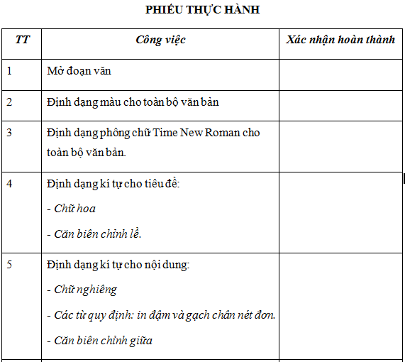
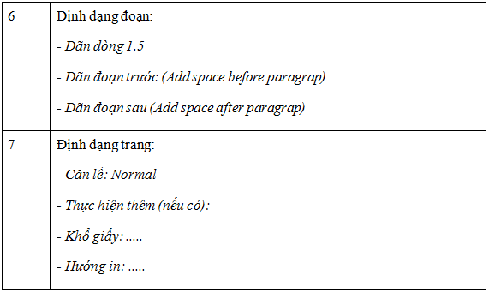
Trong quá trình quan sát bạn thao tác
trên máy tính, một bạn trong nhóm đánh dấu vào các công việc đã hoàn thành
trong phiếu thực hành.

Slide 7
2. Tìm kiếm và thay thế
Bài 2. Chính sửa nhanh trong văn bản
Mở tệp văn bản “Chuyến tham quan đáng nhớ” và thực
hiện các việc sau:
1. Thay tất cả các từ “Tý” bằng cụm từ “bạn Tý” để nhân
vật Tý được nhắc đến một cách trìu mến trong câu chuyện.
2. Lưu văn bản.

Slide 8
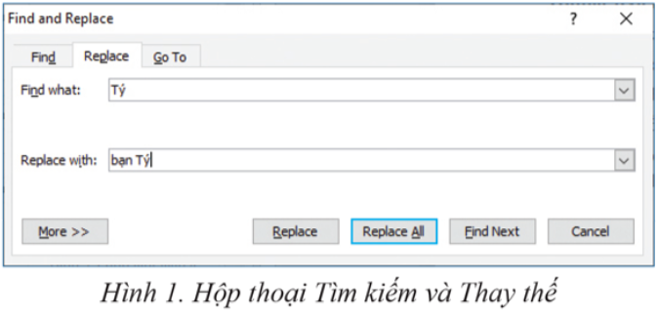
Các bước thực hiện:
1. Thay mỗi từ “Tý” bằng cụm từ “bạn Tý”
Nháy chuột vào lệnh Replace ở cuối dải lệnh Home.
Trong hộp thoại Find and Replace, nhập từ “Tý” trong ô Find what và
nhập từ “bạn Tý” trong ô Replace with, sau đó nháy nút lệnh Replace All để thay thế tất cả những từ tìm được.
2. Lưu văn bản
Sau khi tìm và thay thế xong các từ trong văn bản, nháy chuột vào lệnh Save để lưu lại các thay đổi.

Slide 9
LUYỆN TẬP
Hãy mở tệp “Chuyến tham quan đáng nhớ” rồi định dạng và trình bày
trang cho văn bản theo ý thích của em. Chẳng hạn, em có thể tô màu
nên, chọn kiểu chữ yêu thích, chọn lại độ dãn dòng, độ dãn đoạn và
căn lại các lề cho trang văn bản.

Slide 10
HƯỚNG DẪN VỀ NHÀ
1. Ôn lại kiến thức đã học
2. Xem và hoàn thành bài thực hành
3. Xem trước nội dung bài 4.

Slide 11

CẢM ƠN CÁC EM ĐÃ LẮNG NGHE

